Slide 1
第四章 处理机调度

Slide 2
本章学习目标
三级调度的含义和比较。
抢占式调度、非抢占式调度的区别和联系。
常见调度算法的含义及其比较。
调度算法的评价准则。
常见的进程调度算法。
理解等待时间、周转时间、加权周转时间的含义，并会计算。
实时调度和多处理机调度的特点

Slide 3
本章内容
4.1 三级调度体系
4.2 进程调度目标和调度方式
4.3 调度算法的评价准则
4.4 典型进程调度算法
4.5 线程调度算法
4.6 实时调度算法

Slide 4
4.1 三级调度体系
处理机调度主要是对处理机运行时间进行分配，即按照一定算法或策略将处理机运行时间分配给各个并发进程，同时要尽量提高处理机的使用效率。
现代操作系统中，按照调度所实现的功能分为3种类型，分别为高级调度、中级调度和低级调度，它们一起构成三级调度体系。
低级调度是该体系中不可缺少的最基本调度。

Slide 5
4.1 三级调度体系
4.1.1 高级调度
1．高级调度（high-level scheduling）又称作业调度或长程调度，它是根据某种算法将外存上处于后备作业队列中的若干作业调入内存，为作业分配所需资源并建立相应进程。
作业通常分成若干个既相对独立又互相关联的加工步骤，每个步骤称为一个作业步。每个作业步可能对应一个或多个进程。例如：一个 Java 编写的程序可以看作一个作业。该作业执行时，首先经过JDK编译程序得到.class字节码文件¹。JVM对.class字节码文件进行解释执行²。

Slide 6
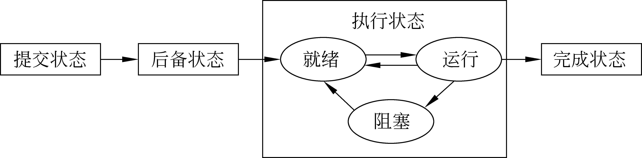
4.1.1 高级调度
作业一般要经历“提交”、“后备”、“执行”和“完成”四个状态。
提交状态：用户将作业卡输入到磁盘
后备状态：磁盘上的作业等待调入内存
完成状态：作业完成，并输出结果，回收所有作业资源

Slide 7

4.1.1 高级调度
高级调度决定允许哪些作业可进入内存，参与竞争CPU和系统其他资源，将一个或一批作业从后备状态变为运行状态。

Slide 8
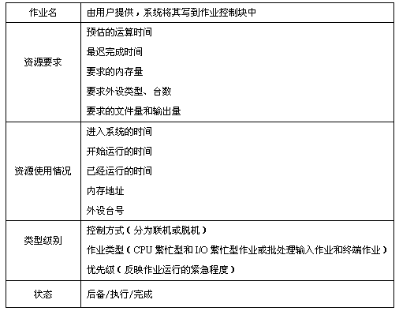
4.1.1 高级调度
在多道批处理系统中，为了管理和调度作业，系统为每个作业设置了一个作业控制块(JCB)，它记录作业的相关信息。

Slide 9
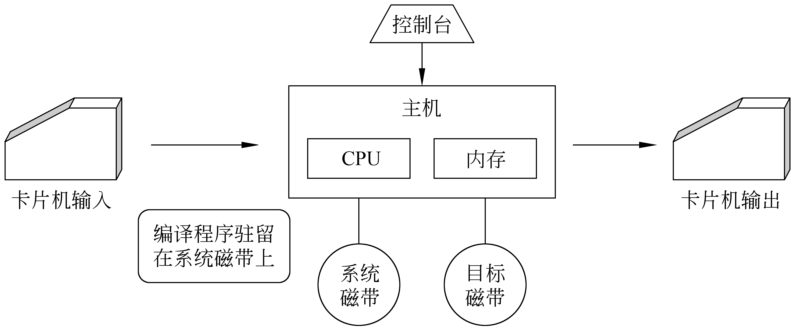
4.1.1 高级调度
高级调度通常出现在需进行大量作业处理的批处理系统中，这类系统的设计目标是最大限度地提高系统资源利用率和保持各种系统活动的充分并行。
而分时操作系统和实时操作系统中，终端用户作业被直接送入内存，一般不需要作业调度。
当批处理作业存在时也能进行作业调度工作。

Slide 10
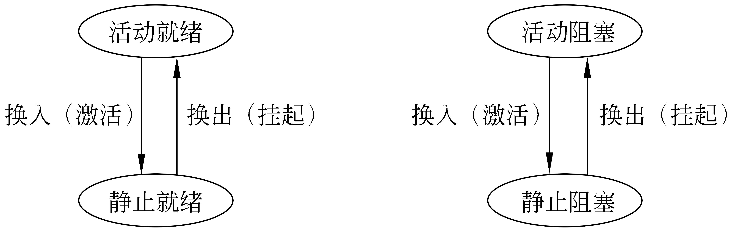


4.1.2 中级调度
中级调度(middle-level scheduling)又称内存调度，它是进程在内存和外存之间的对换。
中级调度是为了提高内存利用率和系统吞吐量。把暂时不需要的进程换出到外存，释放资源给其他进程使用。（虚拟内存）
具有中级调度的系统中，进程除了具有三个基本状态外，还具有静止就绪和静止阻塞两个状态。

Slide 11
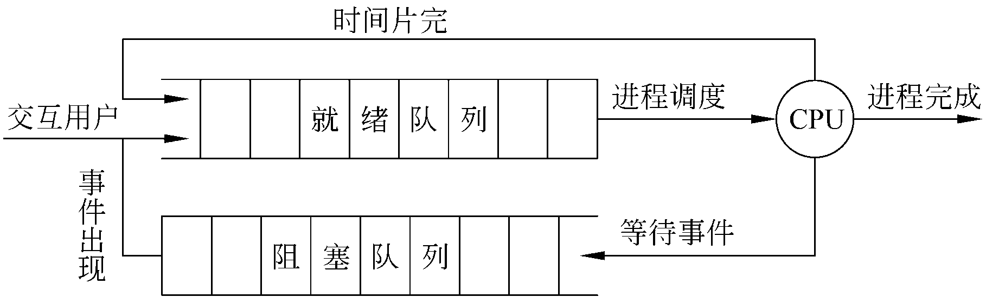
4.1.3 低级调度
低级调度（low-level scheduling）又称进程调度、短程调度，它决定哪个就绪态进程获得处理机，即选择某个进程从就绪态变为执行态。执行低级调度的原因多是处于执行态的进程由于某种原因放弃或被剥夺处理机。
低级调度是三级调度中的最终调度，又称底层调度。在这级调度中真正实现了处理机的分配，它是系统不可缺少的最基本调度。

Slide 12
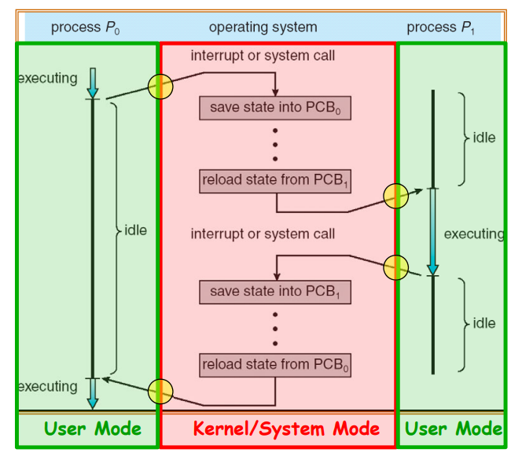
4.1.3 低级调度
进程调度的功能主要包括以下两部分：
① 选择就绪进程
动态查找就绪态进程的优先级和资源使用情况，按照一定的调度算法确定分配对象
② 进程切换
进程切换又叫上下文切换

Slide 13
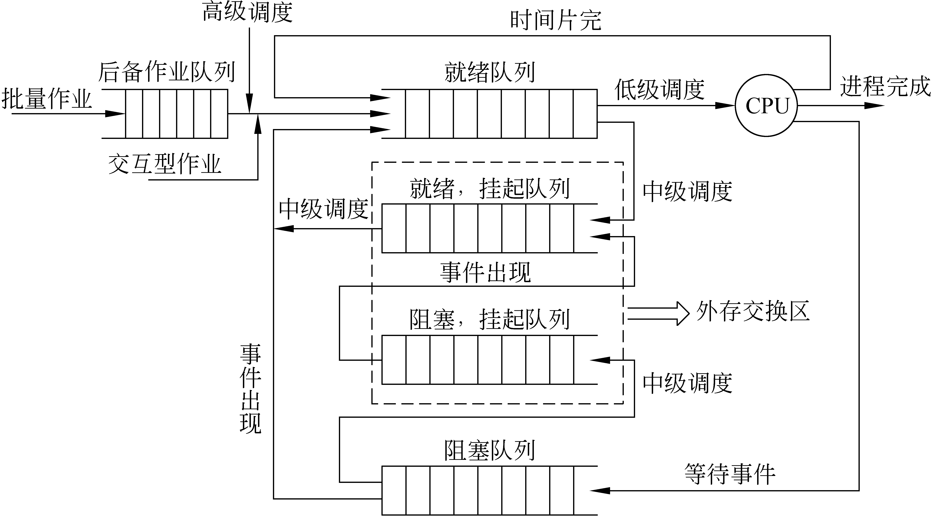
4.1.4 三级调度关系
分级调度系统中，各级调度分别在不同的调度时机进行。对于一个用户作业来说，通常要经历高级调度、中级调度和低级调度才能完成整个作业程序的运行。

Slide 14
4.2 进程调度目标和调度方式
4.2.1 进程调度目标
（1）公平性 （避免 “饥饿”）
（2）高效率 （不让处理器闲着）
（3）低响应时间 （交互式进程的及时响应）
（4）高吞吐量 （缩短每个进程的等待时间）
（5）特殊应用要求 （给一些进程更多的优先级）

Slide 15
4.2.1 进程调度目标
（1）多道批处理操作系统
多道批处理系统强调高效利用系统资源和提高作业吞吐量。进程提交给处理机后就不再与外部进行交互，系统按照调度策略安排它们运行，直到诸进程完成为止。
（2）分时操作系统
分时系统更关心多个用户的公平性和及时响应性，它不允许某个进程长时间占用处理机。分时系统多采用时间片轮转调度算法或在其基础上改进的其他调度算法。但处理机在各个进程之间频繁切换会增加系统时空开销，延长各个进程在系统中的存在时间。分时系统最关注的是交互性和各进程的均衡性，对进程的执行效率和系统开销往往要求并不苛刻。

Slide 16
4.2.1 进程调度目标
（3）实时操作系统
实时操作系统必须保证实时进程的请求得到及时响应，往往不考虑处理机的使用效率。实时系统采取的调度算法和其他类型系统采取的调度算法相比有很大不同，其调度算法的最大特点是可抢占性。
（4）通用操作系统
通用操作系统中，对进程调度没有特殊限制和要求，选择进程调度算法时主要追求处理机使用的公平性以及各类资源使用的均衡性

Slide 17
4.2.2 进程调度方式
进程调度有两种基本方式：非抢占方式和抢占方式。
（1）非抢占方式（Nonpreemptive）
进程一旦获得处理机执行，操作系统内核不能中断它的执行，独占系统的全部资源。除非主动IO请求，同步互斥阻塞原语，运行结束后，才能进行进程调度。即使当前等待进程中出现了优先级更高的请求进程也不允许该进程抢占处理机。直到执行态进程完成或发生某个事件主动放弃处理机，才能调度其他进程获得处理机执行。
这种调度方式的优点是实现简单、系统开销小，适用于大多数批处理系统。但它难以满足实时任务的要求，在要求比较严格的实时操作系统中，一般不宜采用此类调度方式。

Slide 18
4.2.2 进程调度方式
（2）抢占方式（Preemptive）
抢占式调度是指操作系统内核有权打断允许的进程，并把资源重分配给其他进程。抢占式的事件可归纳为三类。
①优先权原则
就绪的高优先权进程有权抢占低优先权进程的CPU。
② 短作业优先原则
就绪的短作业有权抢占长作业的CPU。
③ 时间片原则
一个时间片用完后，系统重新进行进程调度。

Slide 19
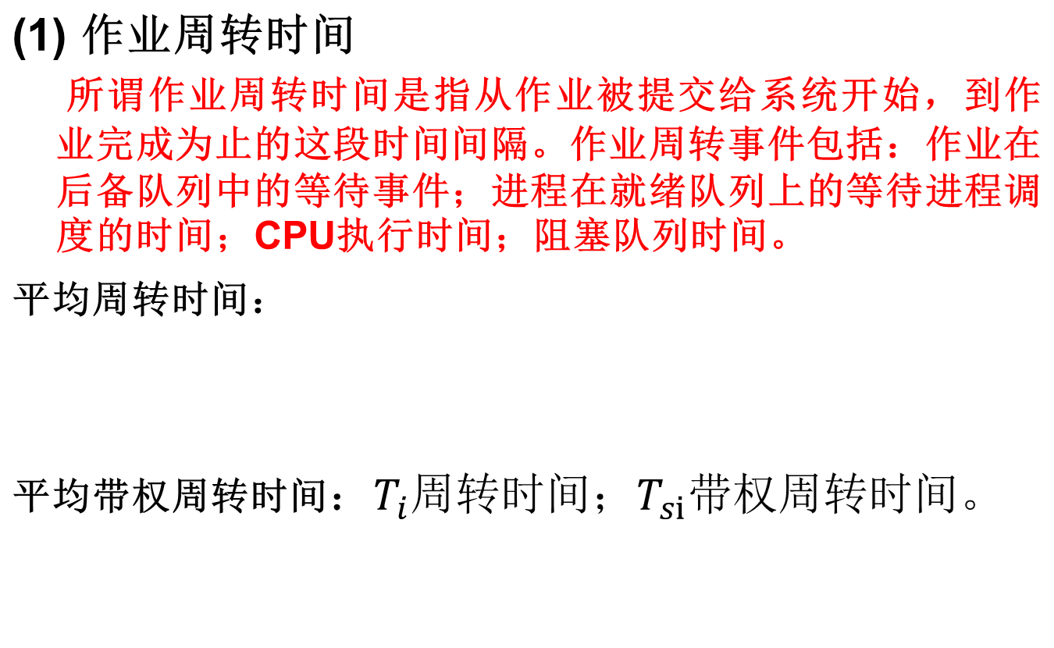
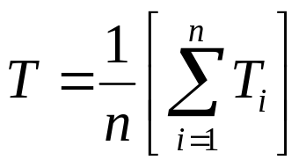
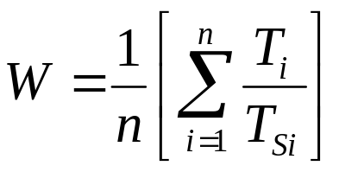
4.3.1 面向用户的评价准则

Slide 20
4.3.1 面向用户的评价准则
(2) 响应时间
响应时间是指从进程输入第一个请求到系统给出首次响应的时间间隔。用户请求的响应时间越短，用户的满意度越高。
响应时间通常由三部分时间组成：进程请求传送到处理机的时间、处理机对请求信息进行处理的时间、响应信息回送到显示器显示的时间。

Slide 21
4.3.1 面向用户的评价准则
(3)截止时间
截止时间是指用户或其他系统对运行进程可容忍的最大延迟时间。在实时系统中，通常用该准则衡量一个调度算法是否合格。在实际系统评价中，主要考核的是开始截止时间和完成截止时间。
(4) 优先权准则
在批处理、分时和实时系统中选择调度算法时，为保证某些紧急作业得到及时处理，必须遵循优先权准则。因此，系统对不同进程设立优先级，高优先级进程优先获得处理机的使用权。

Slide 22
4.3.2 面向系统的评价准则
对计算机系统而言，在保证用户请求被高效处理的基础上，尽量使计算机系统中的各类资源得到充分利用。
面向系统的调度指标有：
(1) 系统吞吐量 （单位时间内完成的进程数量）
(2) 处理机利用率 （CPU有效工作时间/CPU总运行时间）
(3) 各类资源均衡利用 （有效的资源利用）
(4) 调度算法实现准则 （有效性+易实现性）

Slide 23
4.4 典型进程调度算法
4.4.1 先来先服务调度算法
FCFS( First Come First Service)算法按照进程就绪的先后顺序调度进程，越早到达的进程，越先执行。FCFS算法的优缺点：
① 有利于长进程，不利于短进程，排在长进程后边的短进程往往等待的时间较长，导致其周转时间过长，没有体现出短进程优先原则。
② 有利于处理机繁忙的进程，不利于输入输出繁忙的进程。（计算密集型/IO密集型）
③ 算法简单，易于实现，系统开销小。

Slide 24
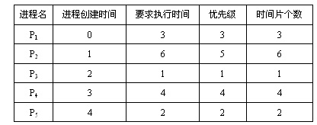
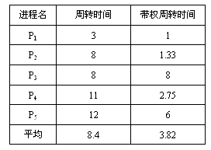
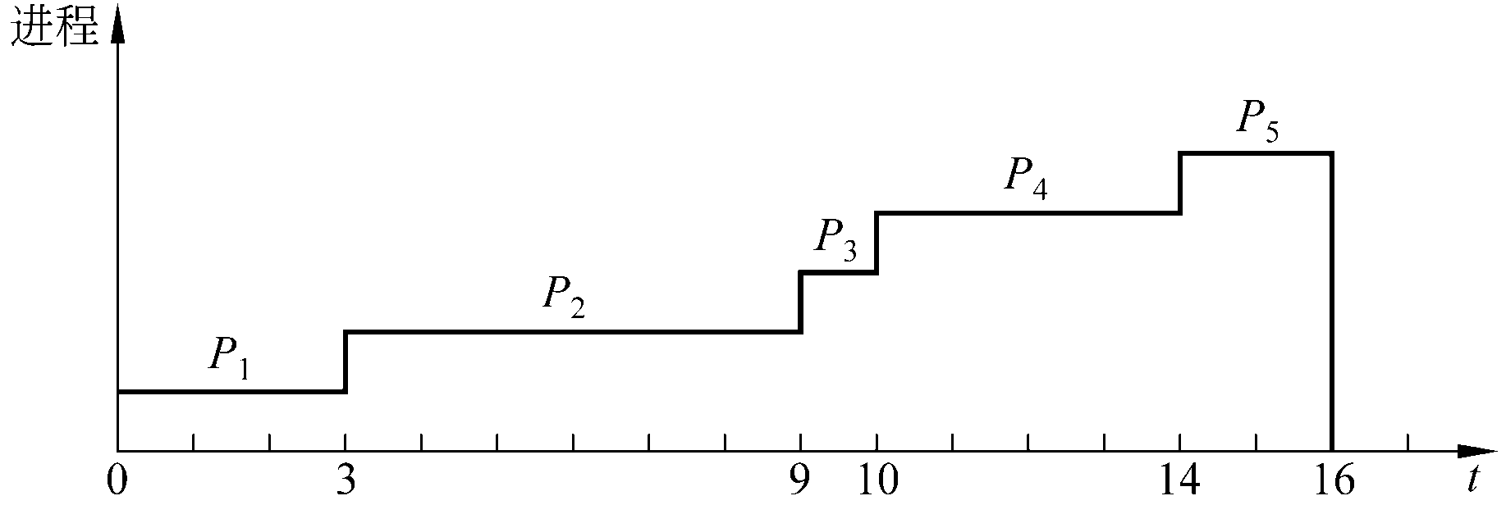
4.4.1 先来先服务调度算法

Slide 25
4.4.2 短作业（进程）优先调度算法
短作业优先调度算法是从后备队列中选择一个或若干个估计运行时间最短的作业调入内存，并为它们创建进程运行。
短进程优先调度算法则是从就绪队列中选出一个估计运行时间最短的进程，将处理机分配给它，使它立即执行并一直到进程结束。如进程在执行过程中因某事件而阻塞并放弃处理机时，系统重新调度其他短进程

Slide 26
4.4.2 短作业（进程）优先调度算法
短作业(进程)优先调度算法优缺点：
优点：照顾了短进程，缩短了短进程的等待时间，体现了短进程优先原则；提高了系统的总体吞吐量。
缺点：对长进程不利，甚至会导致长进程长时间无法得到关注而使得系统整体性能下降；完全未考虑进程的紧迫程度，因而不能保证紧迫性进程会被及时处理；进程的运行时间很难精确估计，进程在运行前不一定能真正做到短进程被优先调度

Slide 27
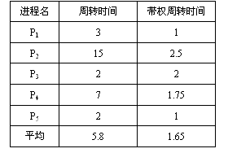
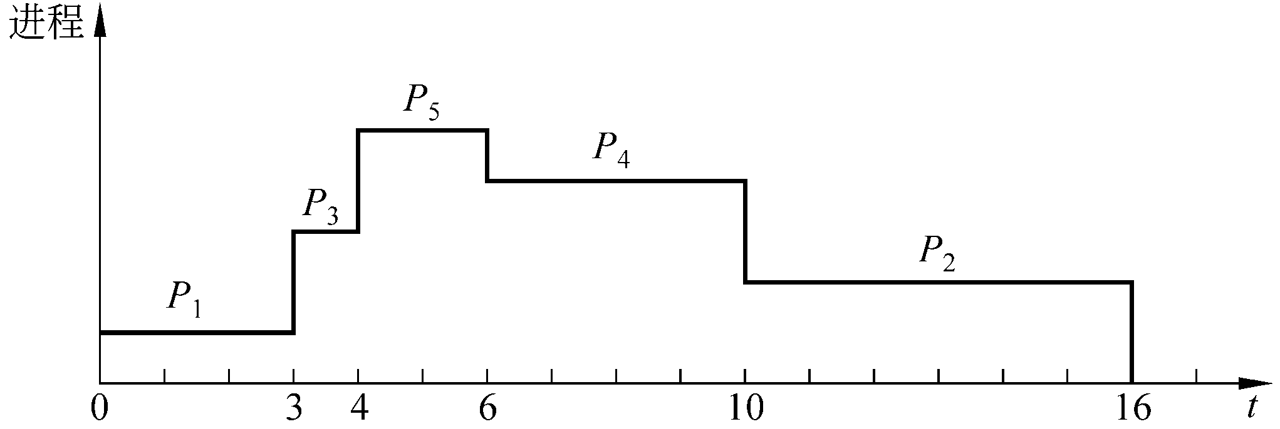
4.4.2 短作业（进程）优先调度算法

Slide 28
4.4.3 最短剩余时间优先调度算法
最短剩余时间优先调度算法（SRTF，Shortest Remaining Time First）是短作业(进程)优先调度算法的变型，它采用抢占式调度策略。当新进程加入到就绪队列中时，如果它需要的运行时间比当前运行的进程所需的剩余时间短，则执行切换，当前运行进程被强行剥夺CPU的使用权，新进程获得CPU并运行。
这种算法能保证新的短作业一进入系统就能得到服务。但是，这种算法要不断统计各个进程的剩余时间且进程切换较为频繁，系统开销较大。

Slide 29
4.4.4 时间片轮转调度算法
时间片轮转算法（RR，Round Robin）依据公平服务的原则，将处理机的运行时间划分成等长的时间片，轮转式分配给各个就绪进程使用。
采用此算法的系统中，¹所有就绪进程按照先来先服务的原则排成一个队列，²每次调度时将处理机分派给队首进程。³如果进程在一个时间片内没执行完，那么调度程序强行将该进程中止，进程由执行态变为就绪态并把处理机分配给下一个就绪进程。该算法能保证就绪队列中的所有进程在一给定的时间段内均能获得处理机运行。

Slide 30
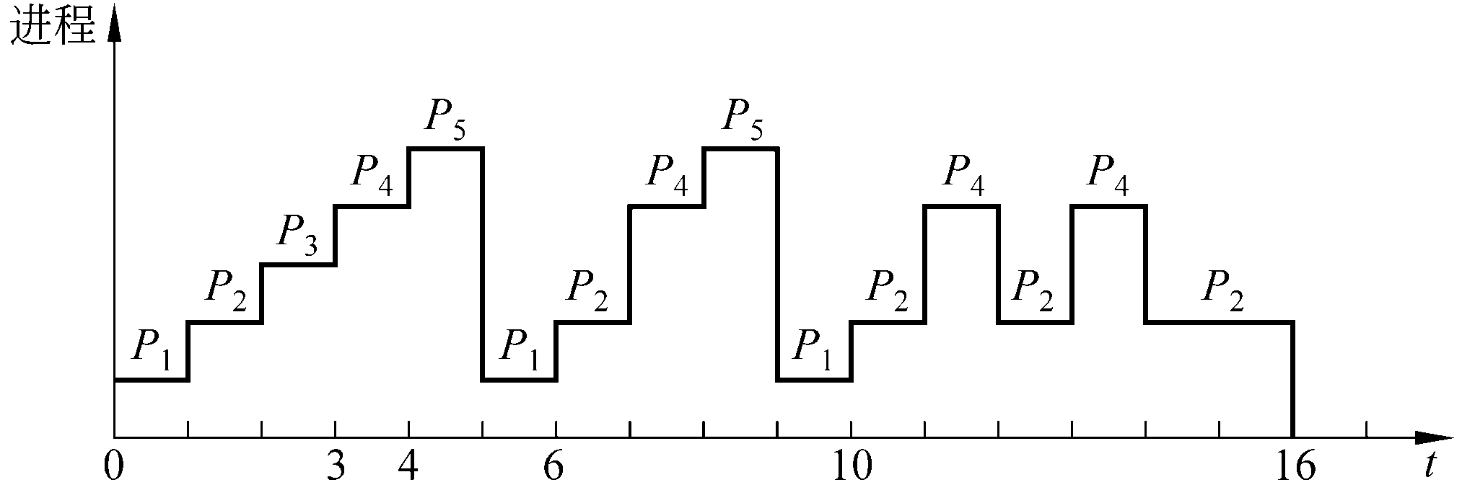
4.4.4 时间片轮转调度算法

Slide 31
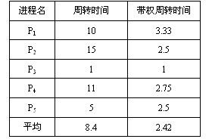
4.4.4 时间片轮转调度算法

Slide 32
4.4.5 优先级调度算法
优先级调度算法（Priority Scheduling）为每个进程赋予一个整数，表示其优先级。就绪进程按照优先级的大小顺序排队，调度程序选择优先级最高的进程获得CPU。该算法常被用于批处理系统中。
优先级调度总体上分为
① 静态优先级调度：进程的优先级在创建时确定，其在进程的整个运行期间都不改变。此类调度中的优先级往往是个常数。
② 动态优先级调度：进程在创建时被赋予的优先级可随进程执行或等待时间的增加而改变，这可防止低优先级进程长期得不到运行

Slide 33
4.4.5 优先级调度算法
优先级调度算法（Priority Scheduling）为每个进程赋予一个整数，表示其优先级。就绪进程按照优先级的大小顺序排队，调度程序选择优先级最高的进程获得CPU。
优先级调度总体上分为
① 静态优先级调度：进程的优先级在创建时确定，其在进程的整个运行期间都不改变。此类调度中的优先级往往是个常数。
② 动态优先级调度：进程在创建时被赋予的优先级可随进程执行或等待时间的增加而改变，这可防止低优先级进程长期得不到运行
按照是否是否支持抢占分为
  抢占式优先级调度算法（一旦就绪队列中有优先级比当前进程高的进程，就抢占执行）
  非抢占式优先调度算法（当进程阻塞或时间片用完时，才把CPU使用权让出给更高的进程）

Slide 34
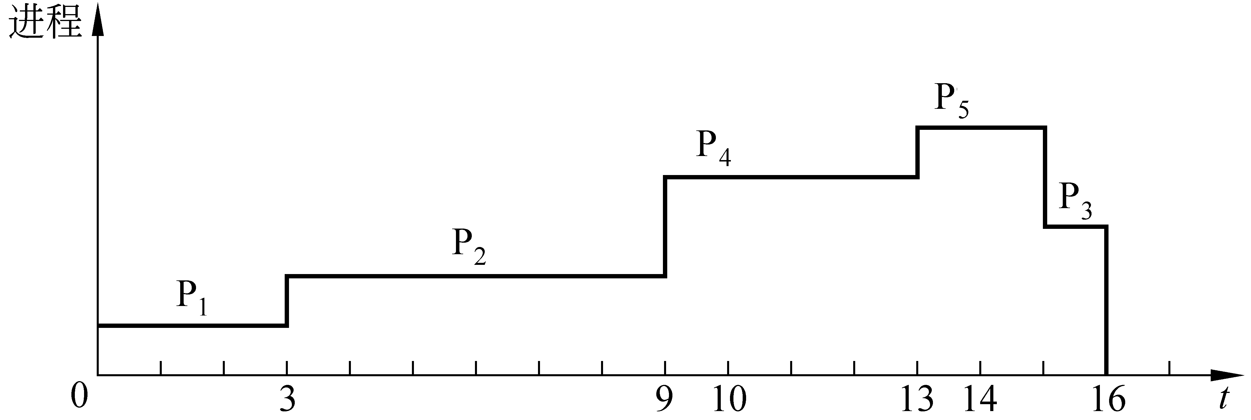
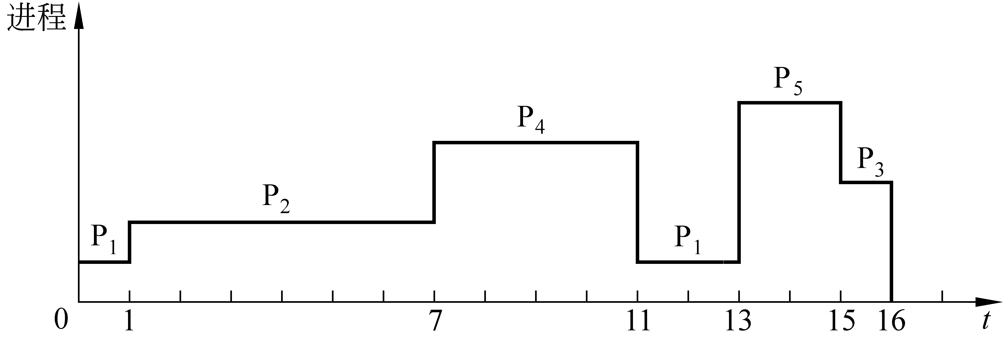
4.4.5 优先级调度算法
图4.9 不可抢占的静态优先级调度算法时序图
图4.10 可抢占的静态优先级调度算法时序图

Slide 35
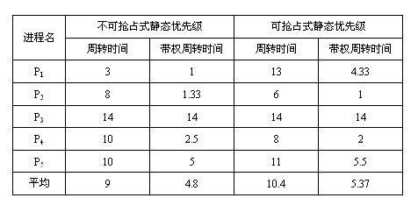
4.4.5 优先级调度算法

Slide 36
4.4.5 优先级调度算法
优先级调度算法的主要优缺点是：
① 调度灵活，能适应多种调度需求。优先级的分配决定了进程的等待时间，也影响到系统吞吐量，动态优先级更是增加了系统调度的灵活性。
② 进程优先级的划分和确定每个进程优先级都比较困难。
③ 抢占式调度增加了系统开销。抢占式调度增加了调度程序的执行频率，也增加了进程切换次数，加大了系统开销

Slide 37
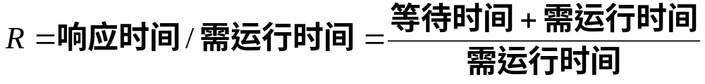
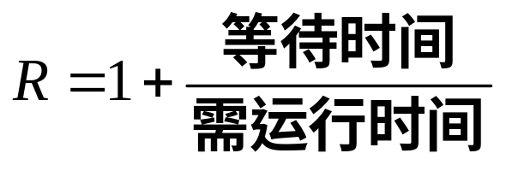
4.4.6 高响应比优先调度算法
一个作业或进程的响应比R
HRRF调度程序开始调度时，首先计算各个后备作业或各个就绪进程的响应比 ,然后选择值最大的作业或进程。

Slide 38
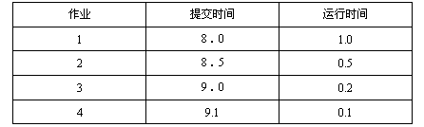
4.4.6 高响应比优先调度算法
单道批处理系统中高响应比优先调度算法：

Slide 39
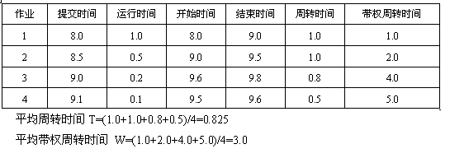
4.4.6 高响应比优先调度算法

Slide 40
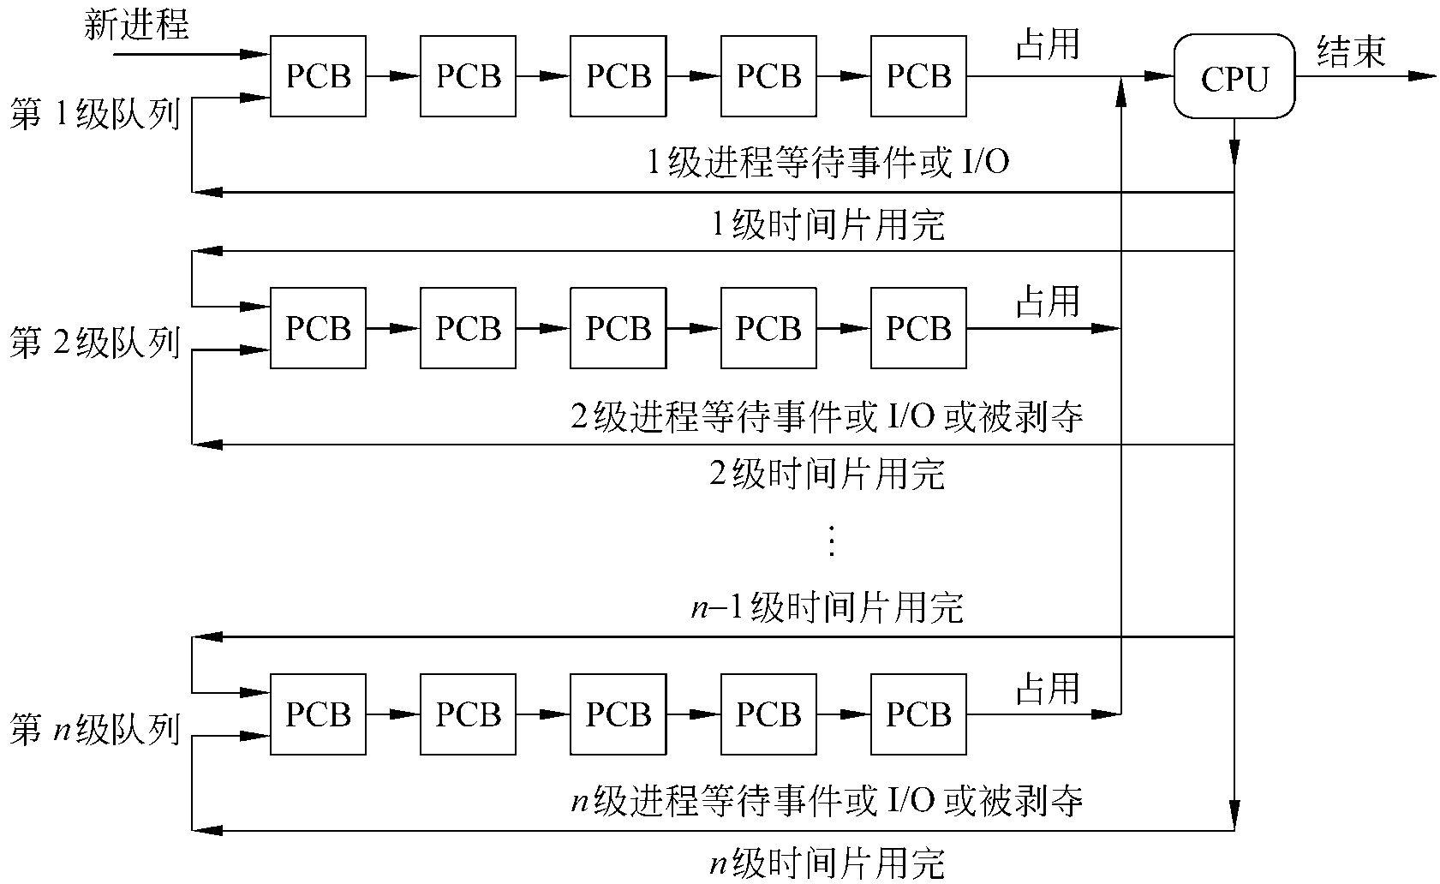
4.4.7 多级反馈队列调度算法
当新进程到达内存后，先放到优先级最高的队列中按照FCFS原则排队等待调度。若被调度程序选中，则按时间片轮转算法被调度执行。如果时间片内执行完，则离开，否则放到下一级队列中。
第一级时间片最短，第n级时间片最长。
只有当前级别进程队列为空时，调度程序才调度下级队列程序。

Slide 41
4.4.7 多级反馈队列调度算法
多级反馈队列调度算法的优点：
① 保证了短进程的优先，可让终端型用户满意。短进程需要的服务时间少，在前几级就绪队列中就能够完成。
② 满足输入输出型进程的要求。输入输出型进程经常需要等待输入输出设备而阻塞，但阻塞的进程仍然处在较高优先级队列中。
③ 照顾了计算型长进程的执行。对于计算型的长进程，由于其执行时间长，往往要不断的向优先级低的调度队列转换。但是该算法中，优先级越低的调度队列其执行的时间片越长，这可以有效地减少长进程的调度次数，保证长进程能够较快执行完毕。
④ 系统开销小。由于不需要动态计算时间片和优先级，进程的优先级和时间片等于他所在调度队列的优先级和时间片

Slide 42
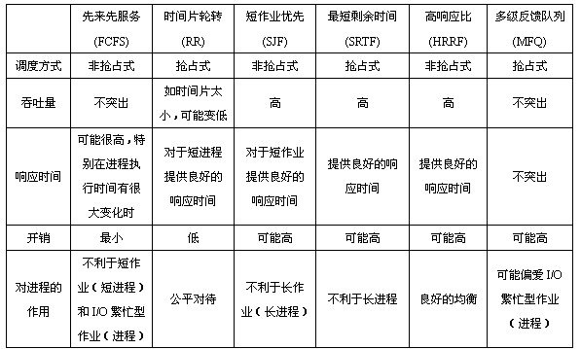
典型调度算法比较

Slide 43
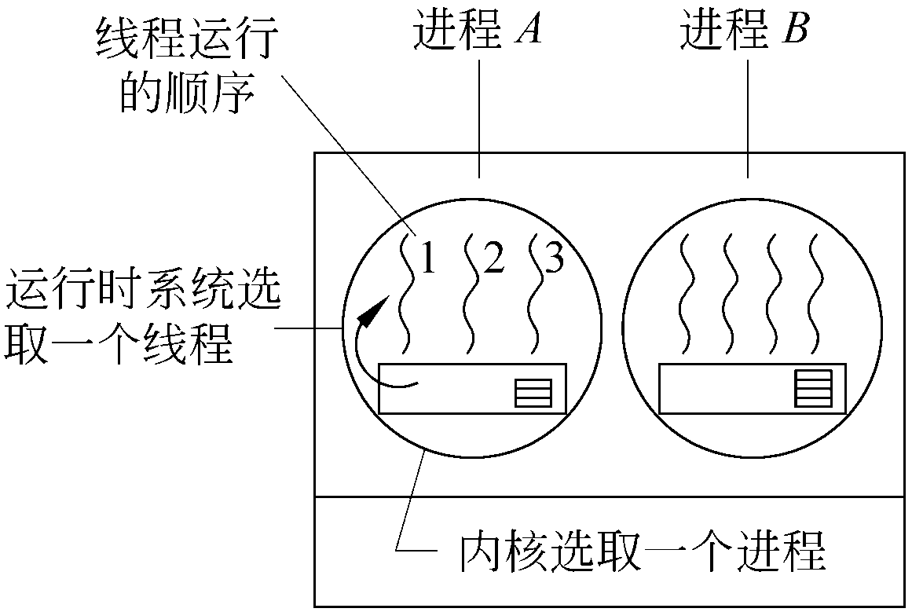
4.5 线程调度算法
4.5.1 用户级线程调度
用户级线程是在用户态下创建的，系统内核并不知道线程的存在。此时系统内核和只支持进程的系统内核一样，只为进程服务，从就绪进程队列中选中一个进程并分配给它一个CPU时间片。进程中的线程调度程序决定执行哪个线程运行。

Slide 44
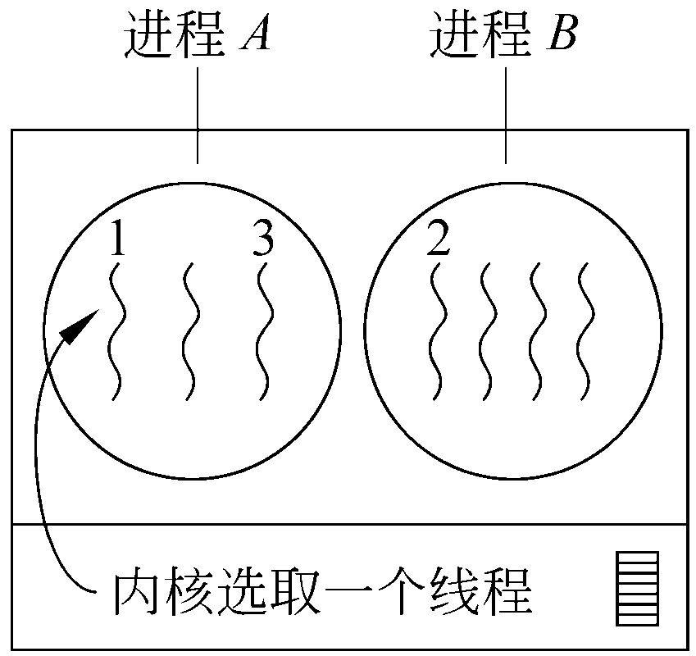
4.5.2 核心级线程调度
内核直接调度线程。线程调度时，内核不考虑该线程属于哪个进程。

Slide 45
4.6 实时调度算法
实时系统是一种时间起主导作用的系统，对时间有着严格的要求。在实时系统中，每一个实时任务都有一个时间约束要求。实时调度（real-time scheduling）的目标就是合理地安排这些任务的执行次序，使之满足各个实时任务的时间约束要求。
通常，一个特定任务与一个截止时间相关联。截止时间包括：开始截止时间（任务在某时间以前，必须开始执行）和完成截止时间（任务在某时间以前必须完成）
实时调度策略主要考虑如何使硬实时任务在规定的截止时间内完成（或开始）。同时，尽可能使软实时任务也能在规定的截止时间内完成（或开始）。公平性和最短平均响应时间等准则不再显得重要。大多数现代操作系统都无法实现直接依据任务截止时间进行调度，它们一般通过提高响应速度，保证任务在其截止时间内完成。

Slide 46
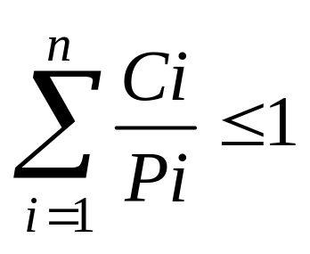
4.6.1 实时调度目标和所需必要信息
一般情况下，实时系统中可能同时有多个周期性任务并发执行，形成任务流，这些实时任务都要求系统做出实时响应。系统能否对它们全部予以处理，取决于每个任务要求的处理时间和该任务出现的周期。例如，系统中有n个周期性任务，其中任务出现的周期为Pi,处理所需的CPU时间为Ci，那么系统能处理这个任务流的条件是：

Slide 47
4.6.2 抢占调度和快速切换机制
在要求严格的实时系统中，如硬实时系统，允许一个优先权高的实时任务抢占优先权低的实时任务，从而满足实时任务对截止时间的要求。如果一个实时任务不抢占就能够满足自己的截止时间要求，则不宜采取抢占调度，因为抢占调度系统开销较大。
在实际应用中，系统判断能否满足截止时间要求并不是一件容易的事。如系统小，需处理的任务较少，则容易判断能否满足截止时间要求；如系统较大，则很难判断能否满足其截止时间要求。
快速切换机制可以实现对实时任务的快速切换。快速切换机制常用硬件装置实现快速中断机构，做到尽量不漏掉实时任务的中断。在软件实现上，可通过提高分派程序对任务切换的速度来提高系统的性能。

Slide 48
4.6.3 典型实时调度算法
1．最早截止时间优先调度算法
（EDF, Earliest Deadline First）
最早截止时间优先调度算法中根据实时任务的开始截止时间确定任务的优先级，截止时间越早，其优先级越高。调度程序把所有可以运行的进程按照其截止时间先后顺序放在一个以表格形式存在的就绪队列中，队首的任务具有最早截止时间。调度程序调度时，总是选队首进程。
对于新到达的实时任务，系统查看其截止时间。如截止时间先于正在运行任务的截止时间，新进程抢占当前进程的CPU使用权。
最早截止时间优先调度算法是抢占式调度算法，适用于周期性和非周期实时任务的调度。

Slide 49
4.6.3 典型实时调度算法
2．速率单调调度算法
（RMS, Rate Monotonic Scheduling）
速率单调调度算法面向周期性实时任务，它是非抢占式调度算法。RMS根据任务的周期大小给每个实时任务赋予不同的优先级，周期最短的任务具有最高的优先级。该算法广泛应用于工业实时控制系统的周期性任务调度。
RMS为每个任务赋予的优先级与该任务的任务速率成正比关系。任务速率越大，任务的优先级越高。任务速率是任务周期的倒数，以赫兹为单位。任务周期是指一个任务到达至下一个任务到达之间的时间范围，包括任务被CPU执行的时间和等待下一个任务到达的CPU空闲时间。所以，该算法又称为优先级随速率单调的调度算法。
RMS调度是非抢占式调度，相对于EDF调度更容易实现。两者在处理机利用率上差别不大，都可以达到90%左右

Slide 50
4.7 Linux进程调度概述
Linux内核主要包括进程调度、内存管理、设备管理和驱动、虚拟文件系统和网络通信五部分。
1．调度方式
Linux根据进程调度策略（policy）将进程划分为实时进程和普通进程两类 。
实时进程优先于普通进程运行。实时进程采用时间片轮转和先进先出的调度策略。
普通进程则采用动态优先调度策略

Slide 51
4.7 Linux进程调度概述
Linux内核中的函数schedule()是实现进程调度的函数，它通过调用函数goodness()来选择最值得运行的进程获得CPU。Linux内核为每个进程都分配了一定的时间片和优先级，以保证CPU上始终是优先级最高的进程在运行。当选中一个进程后，之后的进程切换工作由函数schedule()调用switch_mm()和switch_to()来实现。其中，switch_mm()负责切换虚拟内存，switch_to()负责切换系统堆栈。
在Linux中，进程切换的方式有两种，一种是主动调度方式，进程自己通过系统调用，将自己转换成阻塞、僵死、暂停等状态；另一种是被动调度方式，进程由系统空间返回到用户空间，即从中断、系统调用或异常返回到用户空间执行时，其可执行的时间片已经用完，系统将转入schedule()函数重新调用进程。

Slide 52
4.7 Linux进程调度概述
2 调度时机
一般来讲，引起Linux系统中进程调度的原因主要有以下几种。
（1）CPU上正在运行进程的状态发生改变，不再占用CPU。
（2）就绪队列中增加了新进程。
（3）正在执行进程的时间片用完。
（4）执行系统调用的进程返回到用户态。
（5）系统内核结束中断处理返回到用户态。
（6）直接执行调度。

Slide 53
4.7 Linux进程调度概述
3 调度算法
（1）在调度算法的实现上，涉及到Linux进程控制块（task_struct结构）中的四个域：rt_priority、policy、priority（nice）和counter。调度程序根据这四个参数对进程进行调度，分配CPU。其中，policy的值表示不同类型进程的调度策略，其取值范围如下。
1）SCHED_OTHER（值为0）：普通进程优先级轮转法。
2）SCHED_FIFO（值为1）：实时进程先来先服务算法。
3）SCHED_RR（值为2）：实时进程优先级轮转算法。
查看进程的调度策略
Ps aux
Chrt –p pid
cat /proc/1/sched

